Slide 1
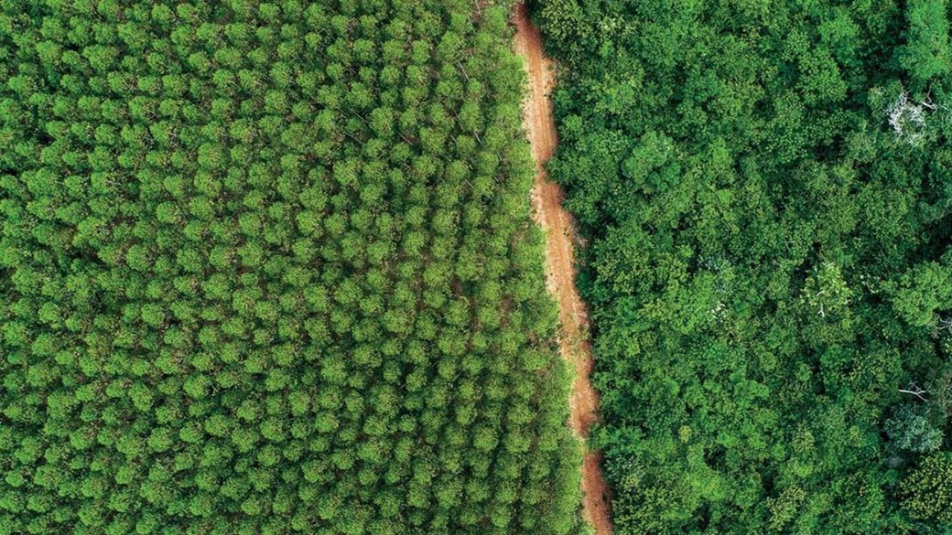

Otimização do Banco Corporativo GCP
Redução de processamento e custo em ambientes com BigData

Slide 2

Contexto e Objetivo
Contexto
[Descrever o cenário inicial: ambiente, volume de dados e motivo da otimização]
1
Refatorar consultas
Utilizar apenas as colunas necessárias para cada operação, eliminando o uso de SELECT *
2
Reduzir volume de dados processados
Minimizar a quantidade de bytes lidos e processados durante as consultas
3
Melhorar performance e eficiência
Estabelecer padrões otimizados para novos projetos no GCP

Slide 3
O que foi feito
1
2
3
Diagnóstico
[Como foram identificadas as consultas e tabelas com maior consumo]
Refatoração
[Consultas reescritas com seleção apenas das colunas necessárias, sem SELECT *]
Padronização
[Boas práticas definidas para novos projetos no GCP]

Slide 4
Antes e Depois
Antes
Depois
SELECT * FROM ip24
SELECT coluna1, coluna2, coluna3, coluna4, coluna5 FROM ip24
Processa todas as 47 colunas da tabela
Processa apenas as 5 colunas necessárias
60%
Redução no volume processado
Menos dados lidos = menor consumo de recursos e menor custo no BigQuery

Slide 5
Comparativo de Custo
−54,81%
Redução do custo mensal do BigQuery (julho × agosto/25)
R$ 4.509,76
Economia mensal prevista (R$ 8.227,85 → R$ 3.718,09)
≈ R$ 54,1 mil
Projeção anual (× 12), se o patamar for mantido
Fonte: Google Cloud Billing (BigQuery). Agosto/2025 = realizado de 1 a 11/ago (R$ 1.663,25) + previsão do restante do mês (R$ 2.054,84); atualizar após o fechamento do mês.

Slide 6
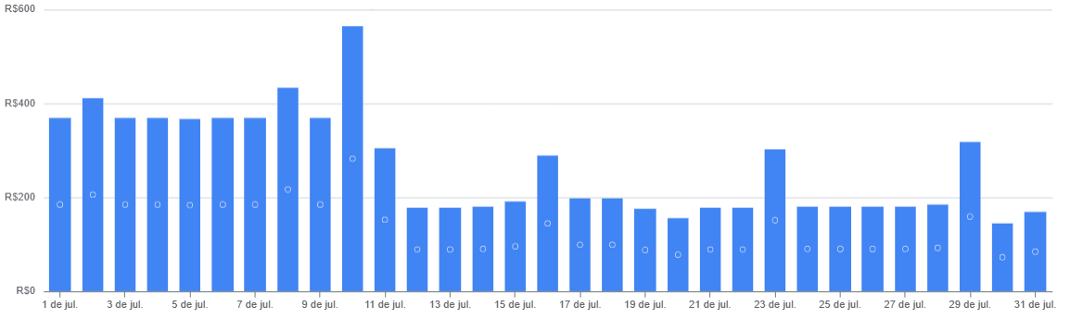
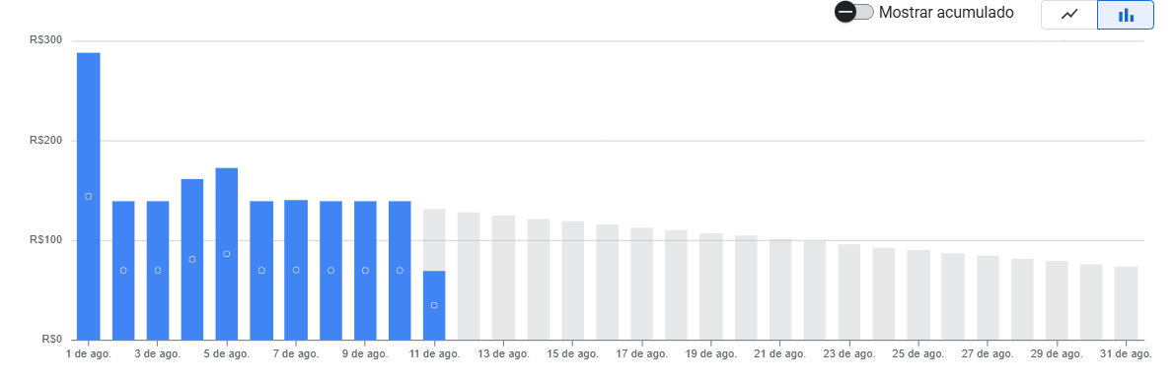
Evidências no BigQuery
Julho/2025 · antes
Agosto/2025 · depois
Barras cinza: previsão do Google Cloud Billing.
−54,81%
Custo previsto em agosto/2025: R$ 3.718,09
R$ 4.509,76 a menos que em julho/2025 (R$ 8.227,85)

Slide 7
Resultados e Próximos Passos
60%
Redução no volume processado
Próximos passos
[Replicar o padrão otimizado em novos projetos no GCP]
[Monitorar o consumo mensal do BigQuery]
[Registrar lições aprendidas e boas práticas]
54,81%
Redução do custo mensal no BigQuery (−R$ 4.509,76)
xx%
[Ganho no tempo de resposta das consultas]

Slide 8



agradecemos
@suzanoempresa
@suzano_oficial
@suzano
@suzano
Acesse nosso site :

